Slide 1

Финальный этап
Первенства России
г. Сочи

Slide 2
Команда ФК «Алмаз-Антей» 2009 г.р. приняла участие в финальном этапе Первенства России.
Сроки и место проведения Первенства:
с 26 ноября по 06 декабря 2023г., в г. Сочи.
Затраты на участие в Первенстве :
Авиабилеты;
Проживание и питание;
Спортивные страховки.

Slide 3
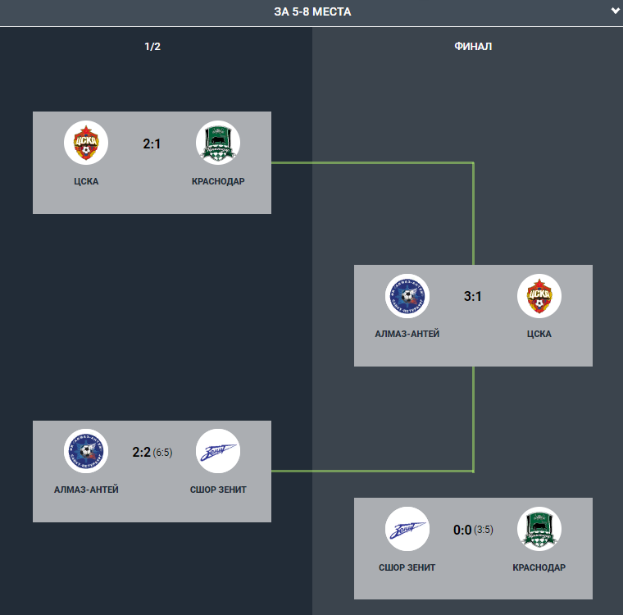
Результаты Первенства
Данные взяты с официального сайта РФС:
https://rfs.ru/tournament/1469/tables/all

Slide 4
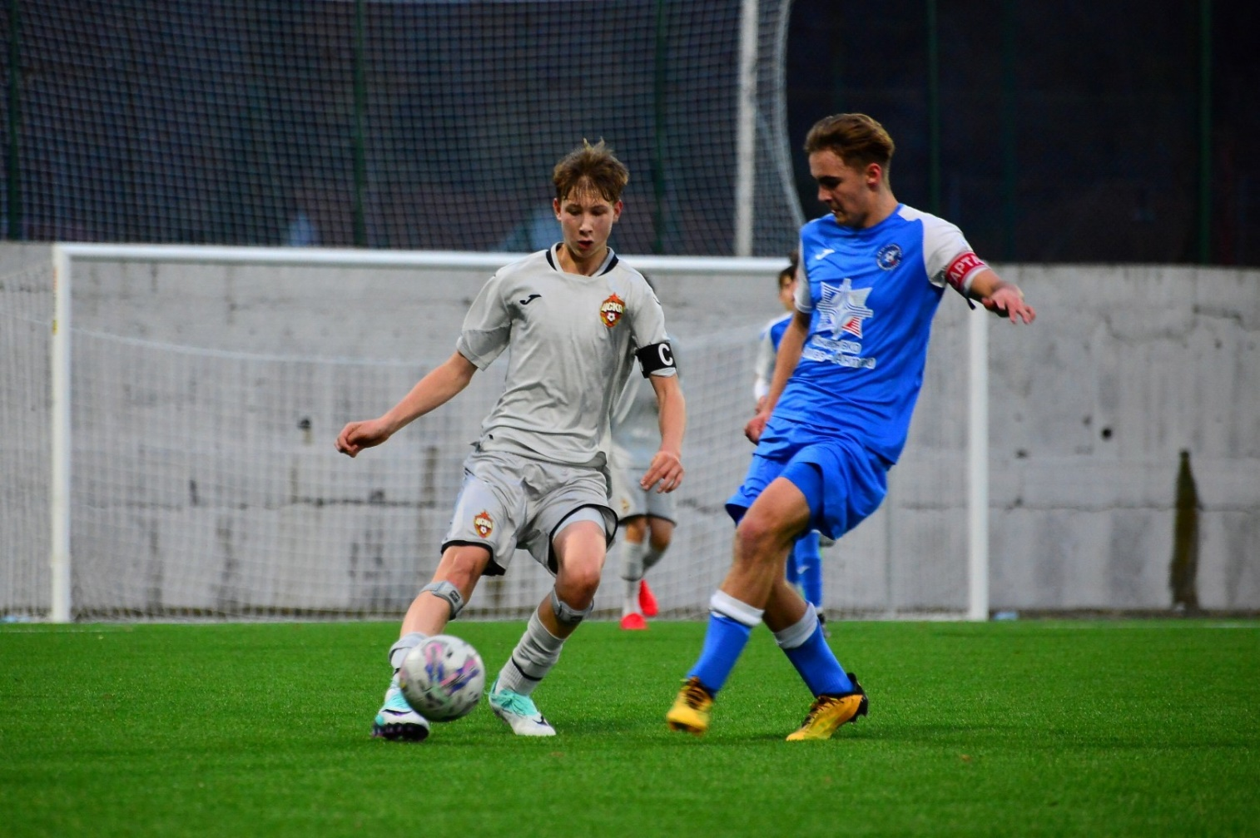
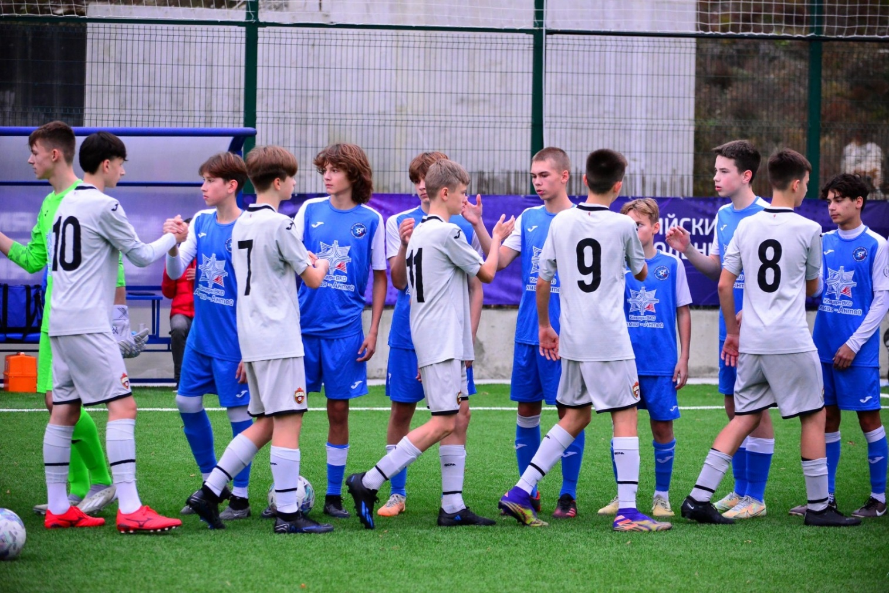
Фотографии взяты с официального сайта РФС:
https://rfs.ru/media/album/7537

